Slide 1
Best Practices für Smart Data Projekte
Daniel Martens, Markus Scholz, Michael Hefenbrock, Alex Neumann, Till Riedel
KIT, TECO, Prof. Beigl, till.riedel@kit.edu
Notes:
Wofür steht SDI-X
Smart data innovation
X für -prozesse, -werkzeuge -betriebskonzepte

Slide 2
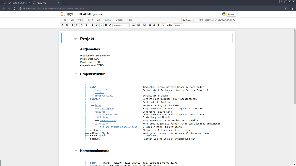
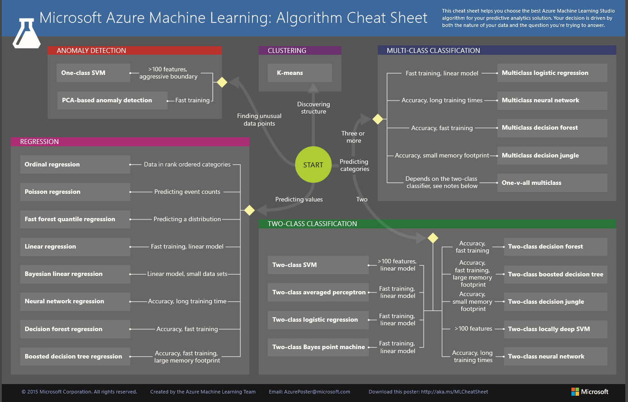
Mehrschichtige Sicht auf die Smart Data Analyse
Analyseprozessmodell
Business Understanding
Data Understanding
...
Evaluation
Analyse-Entwurfsmuster
Best Practices
Vorlagen
Werkzeuge
Technische Empfehlungen
Cheatsheets
Tutorials
Courses
c
SAP
HANA
IBM
Watson
SAG
Terracotta
Python, R,
etc.
Software Tools,
Analysewerkzeuge
Plattform
Hardware, Identitäten, Repositories, (Rechts-)Sicherheit
Notes:
Es zeigte sich, dass aktuelle Werkzeuge und -prozesse sehr allgemein gehalten sind.
Dadurch bieten sie Analysten kaum Unterstützung hinsichtlich
spezifischer Problemstellungen (z.B. Einordnung Fragestellung in Problemklasse) und
geeigneter Lösungsansätze (z.B. Methodik für Problemklasse) bieten.
Hier setzt die bisherige Arbeit des KIT an, die wir um domänenspezifische Vorlagen für Lösungskomponenten ergänzen.

Slide 3






























SDIL Projekt: Smart Data Solution Center BW
Smart Data für den Mittelstand
  Beratung (>30)
  Nutzung existierender Datenbestände
  Potentialanalyse (15)

Slide 4
Effizienz & Reproduzierbarkeit
Preparation
Realization
Finalization
  Presenting results
  Empfehlungen
  Innovationsmöglichkeiten
  Nächste Schritte
  Aquise/Kontakt
  Vorraussetzungen
  Zieldefinition
  Rechtlicher Rahmen
  Datenübergabe
  Datenaufbereitung
  Modellbildung
  Bewertung
  4-6 Wochen

Slide 5
Nachvollziehbarkeit & Belastbarkeit
Richtigpositivrate
Erwartete Kosten
vorhergesagte
Kostenersparnis
 | Wartung vorhergesagt | Wartung nicht vorhergesagt
Wartung notwendig | 50.000 € | 80.000€
Wartung nicht notwendig | 50.000 € | 0€
Falschpositivrate

Slide 6
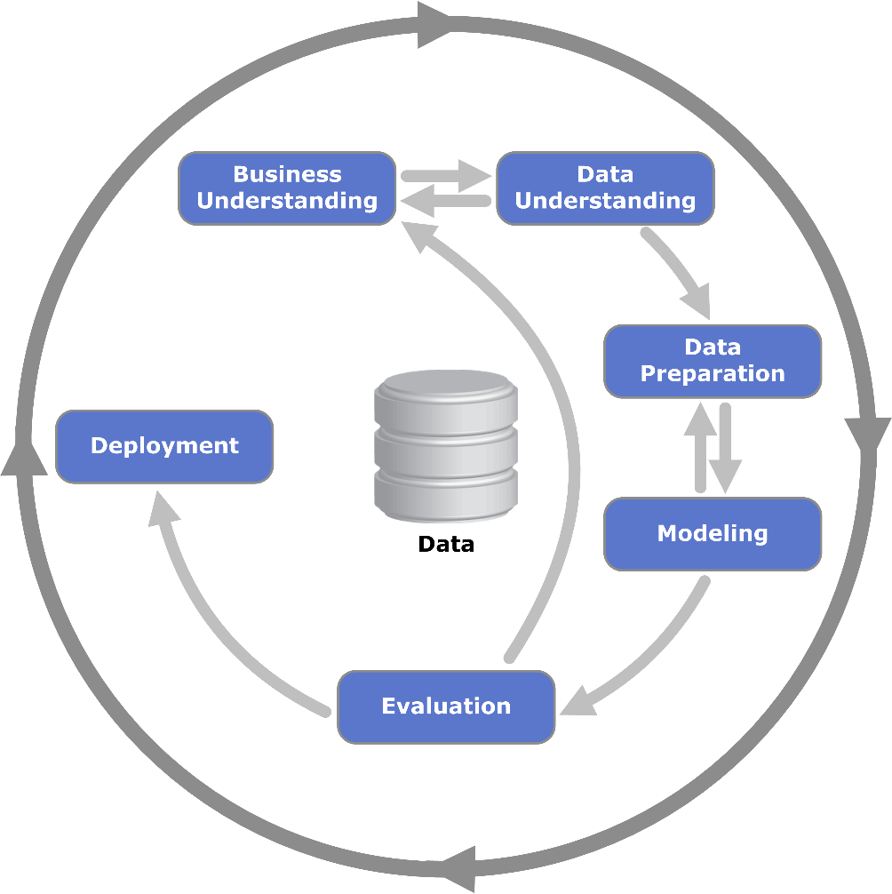
CRISP-DM Datenanalyseprozess
Notes:
Welche konkreten Data Preparation Schritte sind empfehlenswert bei einem Aktienkurs vs Kundendatenbank
CRISP wurde von einem Konsortium aus der Taufe gehoben und zwar im Jahr XXXX
Beispiel für einen Schritt in CRISP-DM die Schritte darunter
Projektmanagementsicht welche sehr abstrakt und unkonkret ist und keine Handlungsempfehlungen umfasst
Business Understanding: Verständnis des Geschäftsmodells und der Zielstellung aus Geschäftssicht
Data Understanding: Von Datenaufnahme, Datensichtung, Erste Einsichten in den Daten, ggf. Hypothesen definierne
Data Preparation: Zusammenführung von Datenquellen, Erstellung des finalen Datensatzes
Modelling: Modellierungstechniken/Algorithmen werden ausgewählt und angewendet, Vorwärts/Rückwärts zwischen Modelling und Data Preparation
Evaluierung: Umfangreiche Tests des Modells
Deployment des Models durch den Anwender/Auftraggeber (kann ein Report sein, kann ein Livesystem sein, alle Möglichkeiten sind denkbar, jedoch nicht genauer spezifiziert – was muss ich beachten wenn ich ein Livemodell möchte, was sollte ich machten wenn ich ein besonders gut erklärbares Ergebnis haben möchte?)
Business Understanding This initial phase focuses on understanding the project objectives and requirements from a business perspective, and then converting this knowledge into a data mining problem definition, and a preliminary plan designed to achieve the objectives. A decision model, especially one built using the Decision Model and Notation standard can be used.
Data Understanding The data understanding phase starts with an initial data collection and proceeds with activities in order to get familiar with the data, to identify data quality problems, to discover first insights into the data, or to detect interesting subsets to form hypotheses for hidden information.
Data Preparation The data preparation phase covers all activities to construct the final dataset (data that will be fed into the modeling tool(s)) from the initial raw data. Data preparation tasks are likely to be performed multiple times, and not in any prescribed order. Tasks include table, record, and attribute selection as well as transformation and cleaning of data for modeling tools.
Modeling In this phase, various modeling techniques are selected and applied, and their parameters are calibrated to optimal values. Typically, there are several techniques for the same data mining problem type. Some techniques have specific requirements on the form of data. Therefore, stepping back to the data preparation phase is often needed.
Evaluation At this stage in the project you have built a model (or models) that appears to have high quality, from a data analysis perspective. Before proceeding to final deployment of the model, it is important to more thoroughly evaluate the model, and review the steps executed to construct the model, to be certain it properly achieves the business objectives. A key objective is to determine if there is some important business issue that has not been sufficiently considered. At the end of this phase, a decision on the use of the data mining results should be reached.
Deployment Creation of the model is generally not the end of the project. Even if the purpose of the model is to increase knowledge of the data, the knowledge gained will need to be organized and presented in a way that is useful to the customer. Depending on the requirements, the deployment phase can be as simple as generating a report or as complex as implementing a repeatable data scoring (e.g. segment allocation) or data mining process. In many cases it will be the customer, not the data analyst, who will carry out the deployment steps. Even if the analyst deploys the model it is important for the customer to understand up front the actions which will need to be carried out in order to actually make use of the created models.

Slide 7
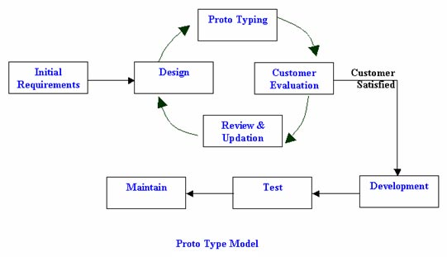
Mit einem 90er Jahre Prototyping Prozess

Slide 8
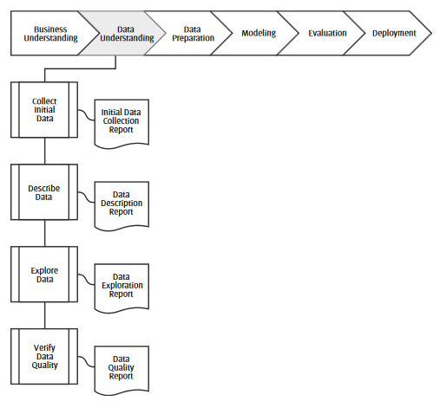
Prototyping mit vielen Reports
Notes:
Welche konkreten Data Preparation Schritte sind empfehlenswert bei einem Aktienkurs vs Kundendatenbank
CRISP wurde von einem Konsortium aus der Taufe gehoben und zwar im Jahr XXXX
Beispiel für einen Schritt in CRISP-DM die Schritte darunter
Projektmanagementsicht welche sehr abstrakt und unkonkret ist und keine Handlungsempfehlungen umfasst
Business Understanding: Verständnis des Geschäftsmodells und der Zielstellung aus Geschäftssicht
Data Understanding: Von Datenaufnahme, Datensichtung, Erste Einsichten in den Daten, ggf. Hypothesen definierne
Data Preparation: Zusammenführung von Datenquellen, Erstellung des finalen Datensatzes
Modelling: Modellierungstechniken/Algorithmen werden ausgewählt und angewendet, Vorwärts/Rückwärts zwischen Modelling und Data Preparation
Evaluierung: Umfangreiche Tests des Modells
Deployment des Models durch den Anwender/Auftraggeber (kann ein Report sein, kann ein Livesystem sein, alle Möglichkeiten sind denkbar, jedoch nicht genauer spezifiziert – was muss ich beachten wenn ich ein Livemodell möchte, was sollte ich machten wenn ich ein besonders gut erklärbares Ergebnis haben möchte?)
Business Understanding This initial phase focuses on understanding the project objectives and requirements from a business perspective, and then converting this knowledge into a data mining problem definition, and a preliminary plan designed to achieve the objectives. A decision model, especially one built using the Decision Model and Notation standard can be used.
Data Understanding The data understanding phase starts with an initial data collection and proceeds with activities in order to get familiar with the data, to identify data quality problems, to discover first insights into the data, or to detect interesting subsets to form hypotheses for hidden information.
Data Preparation The data preparation phase covers all activities to construct the final dataset (data that will be fed into the modeling tool(s)) from the initial raw data. Data preparation tasks are likely to be performed multiple times, and not in any prescribed order. Tasks include table, record, and attribute selection as well as transformation and cleaning of data for modeling tools.
Modeling In this phase, various modeling techniques are selected and applied, and their parameters are calibrated to optimal values. Typically, there are several techniques for the same data mining problem type. Some techniques have specific requirements on the form of data. Therefore, stepping back to the data preparation phase is often needed.
Evaluation At this stage in the project you have built a model (or models) that appears to have high quality, from a data analysis perspective. Before proceeding to final deployment of the model, it is important to more thoroughly evaluate the model, and review the steps executed to construct the model, to be certain it properly achieves the business objectives. A key objective is to determine if there is some important business issue that has not been sufficiently considered. At the end of this phase, a decision on the use of the data mining results should be reached.
Deployment Creation of the model is generally not the end of the project. Even if the purpose of the model is to increase knowledge of the data, the knowledge gained will need to be organized and presented in a way that is useful to the customer. Depending on the requirements, the deployment phase can be as simple as generating a report or as complex as implementing a repeatable data scoring (e.g. segment allocation) or data mining process. In many cases it will be the customer, not the data analyst, who will carry out the deployment steps. Even if the analyst deploys the model it is important for the customer to understand up front the actions which will need to be carried out in order to actually make use of the created models.

Slide 9
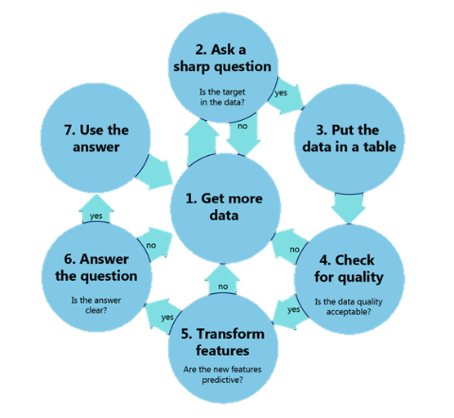
Die Realität(/Traum) von “Data Science”
https://blogs.technet.microsoft.com/machinelearning/2016/03/28/how-to-do-data-science/

Slide 10
Ein Analytics Prozess am Beispiel

Slide 11
Data Science in der Realität ignoriert jegliche Grundprizipien der Softwareentwicklung
Starke Struktur ist hinderlich für interaktive Arbeit mit Daten
Modulare Prototypingumgebungen schränken (gefühlt) ein
Machine Learning wird gerne als Black Magic verkauft!
Erreichen von Vorhersagegenauigkeiten extrem wichtig (doping erlaubt)?

Slide 12



Slide 13
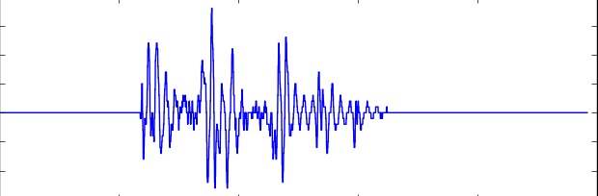
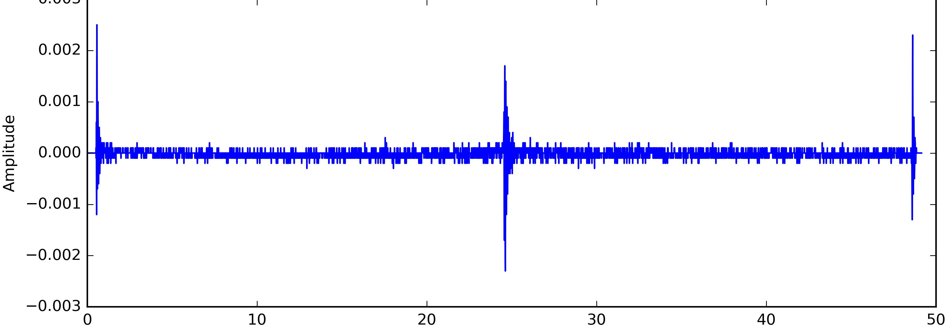
Data-Understanding
Rohdaten: Messreihen (20519 .zip , 907584 Dateien)
Vorhersage: Achszustand (Extrahiert aus Serviceberichten)

Slide 14
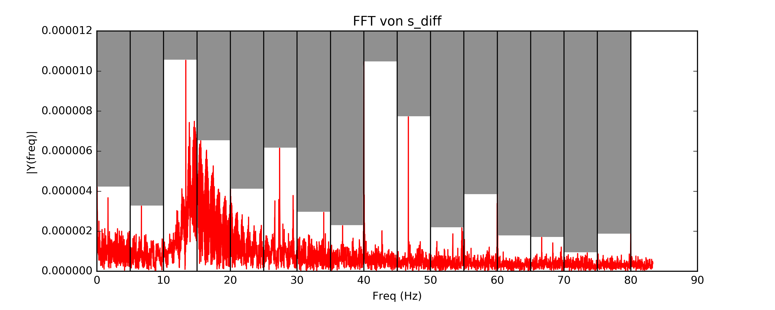
Data-Preparation
Data Cleaning
  Inner Join „Fingerprints“ + „Protocoldata“ + „MachineData“
  Selektion von Untermenge für Analyse: Maschinentyp C42
  Duplikate entfernen!
Merkmale

Slide 15
Modellbildung & Evaluierung
Neural Net
RandomForest
RandomForest
Decision Tree
Decision Tree
Decision Tree
Ensemble von Klassifikatoren: Stacking
Untere Schicht:
  Training von RandomForests auf Teildatensätzen
Obere Schicht:
  Neuronales Netz
  Training auf Ergebnissen der RandomForests
Modell 1 | Vorhersage OK | Vorhersage Auffällig | Vorhersage Kritisch | Trefferquote (recall)
Referenz OK | 72,05% | 0,62% | 1,86% | 96,67%
Referenz Auffällig | 14,91% | 0,62% | 1,86% | 3,56%
Referenz Kritisch | 0,62% | 1,86% | 5,59% | 69,27%
Klassen-genauigkeit (precision) | 82,27% | 20% | 60%
Modell 2 | Vorhersage OK | Vorhersage Auffällig | Vorhersage Kritisch | Trefferquote (recall)
Referenz OK | 71,97% | 1,91% | 1,27% | 95,77%
Referenz Auffällig | 8,92% | 7,01% | 1,27% | 40,75%
Referenz Kritisch | 0,0% | 2,55% | 5,1% | 66,66%
Klassen-genauigkeit (precision) | 88,97% | 61,11% | 66,75%

Slide 16
Deployment
Wie kann ich die Ergebnisse in die IT eine Mittelständlers transferieren?
Wie erkläre ich ihm wozu wir stacking gebraucht haben?
Ist das gewählte Modell das robusteste?
Wie kann ich die Vorverarbeitung auf Livedaten ausführung?
Haben wir wirklich die gleichen Daten?
….

Slide 17
BUSINESS & DATA UNderstanding

Slide 18
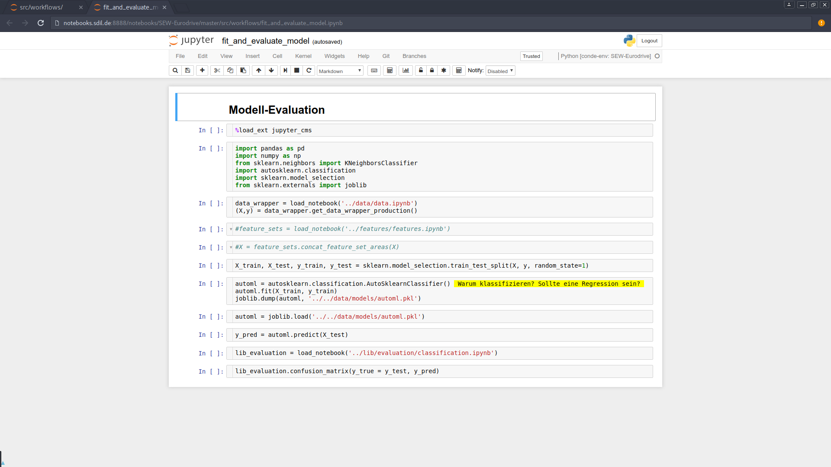
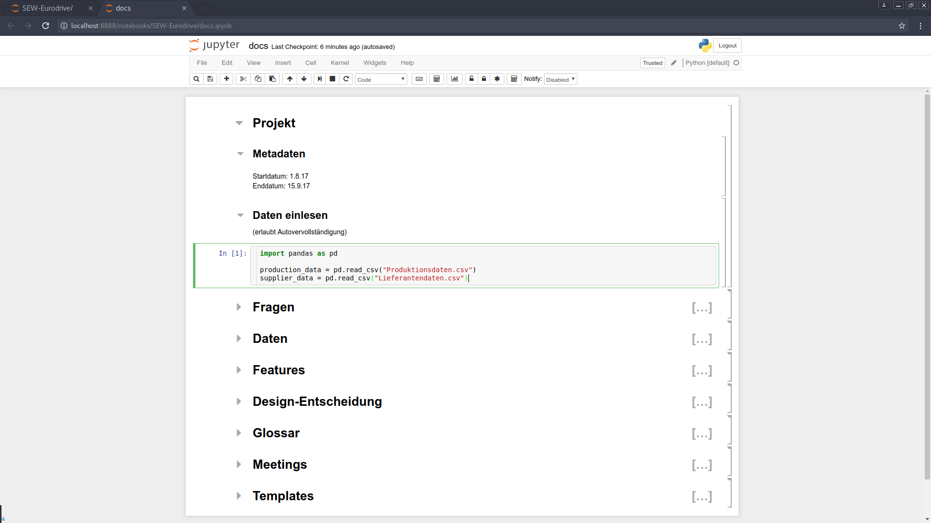
Das Comeback von Literate Programming!!

Slide 19
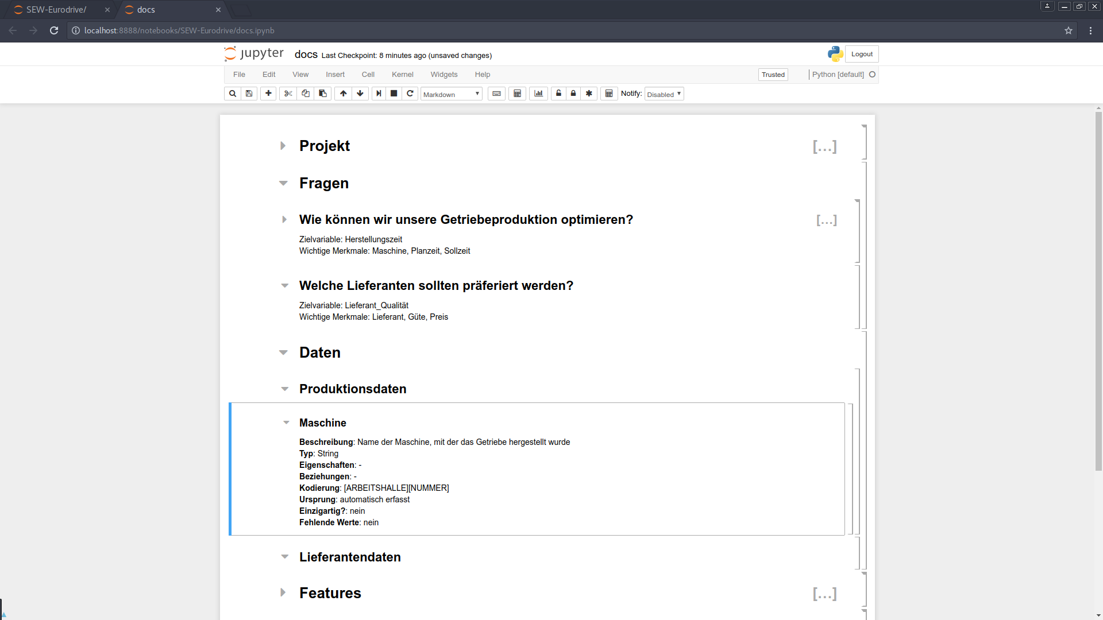
Dokumentation

Slide 20
DAtenvorverarbeitung

Slide 21
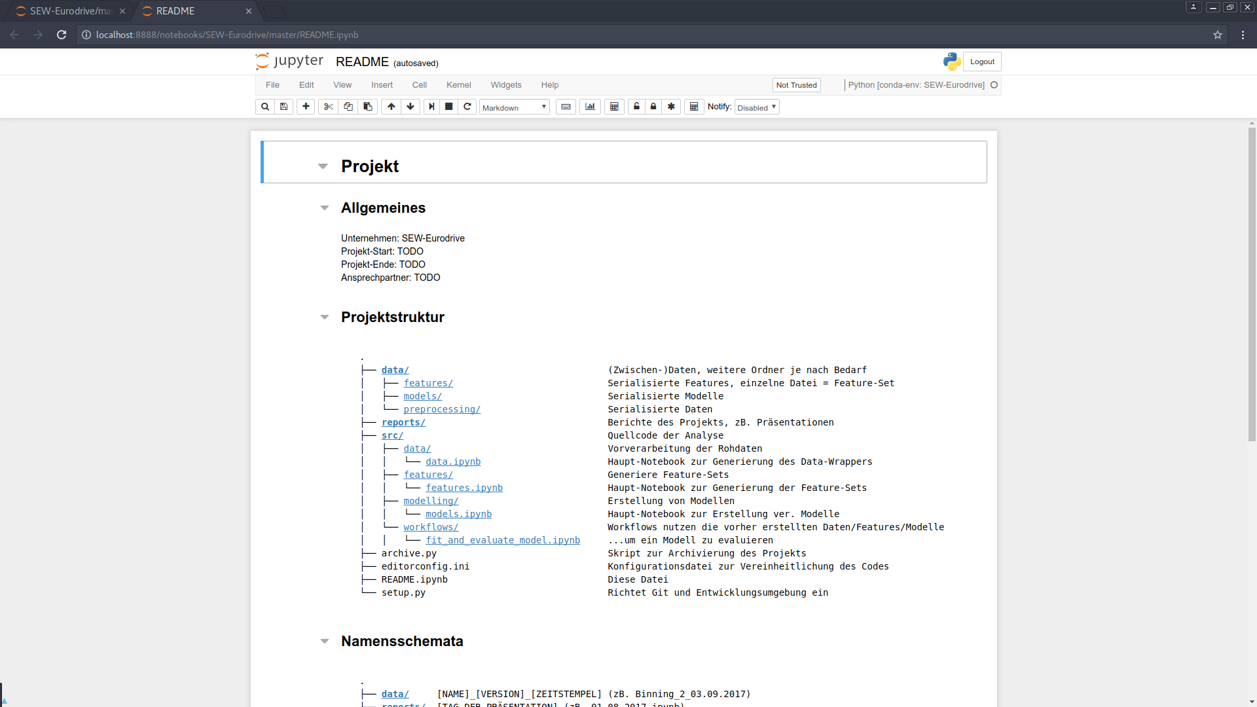

Slide 22
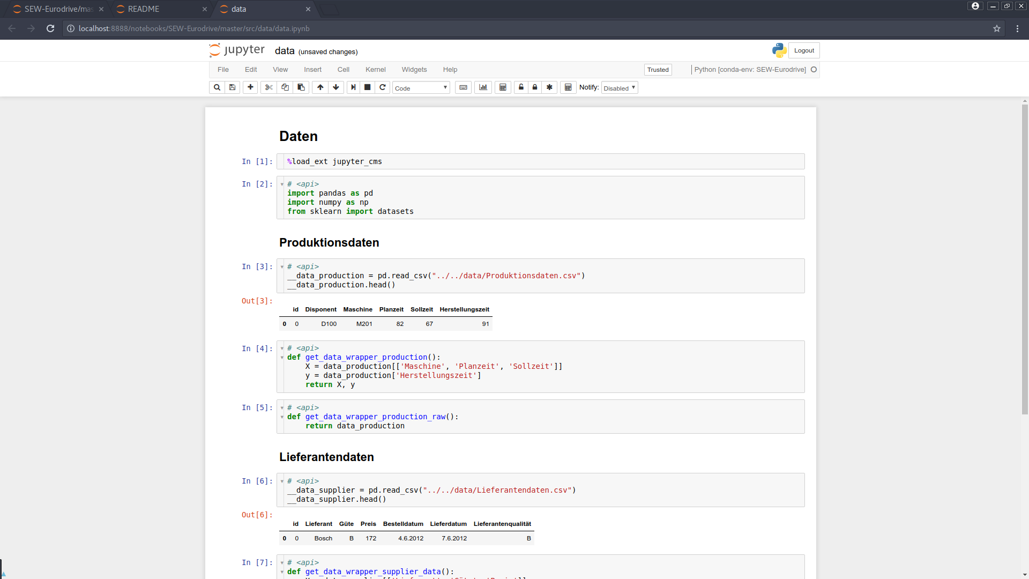

Slide 23
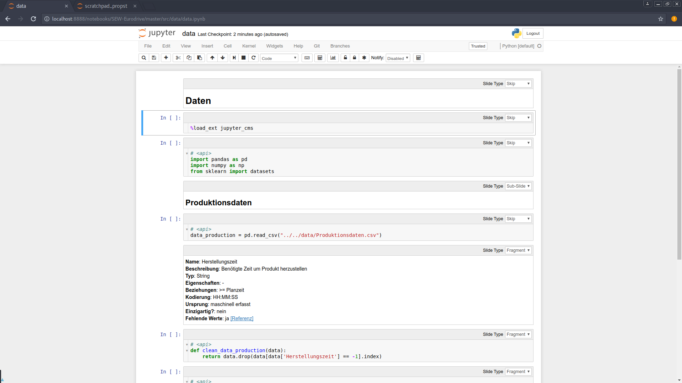

Slide 24
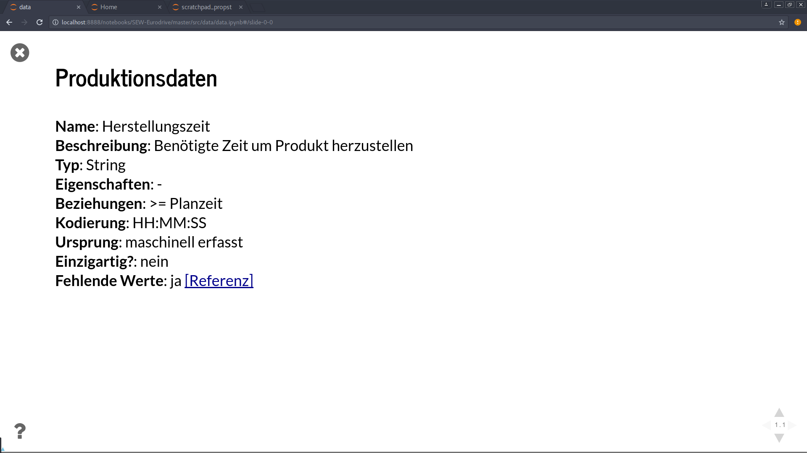

Slide 25
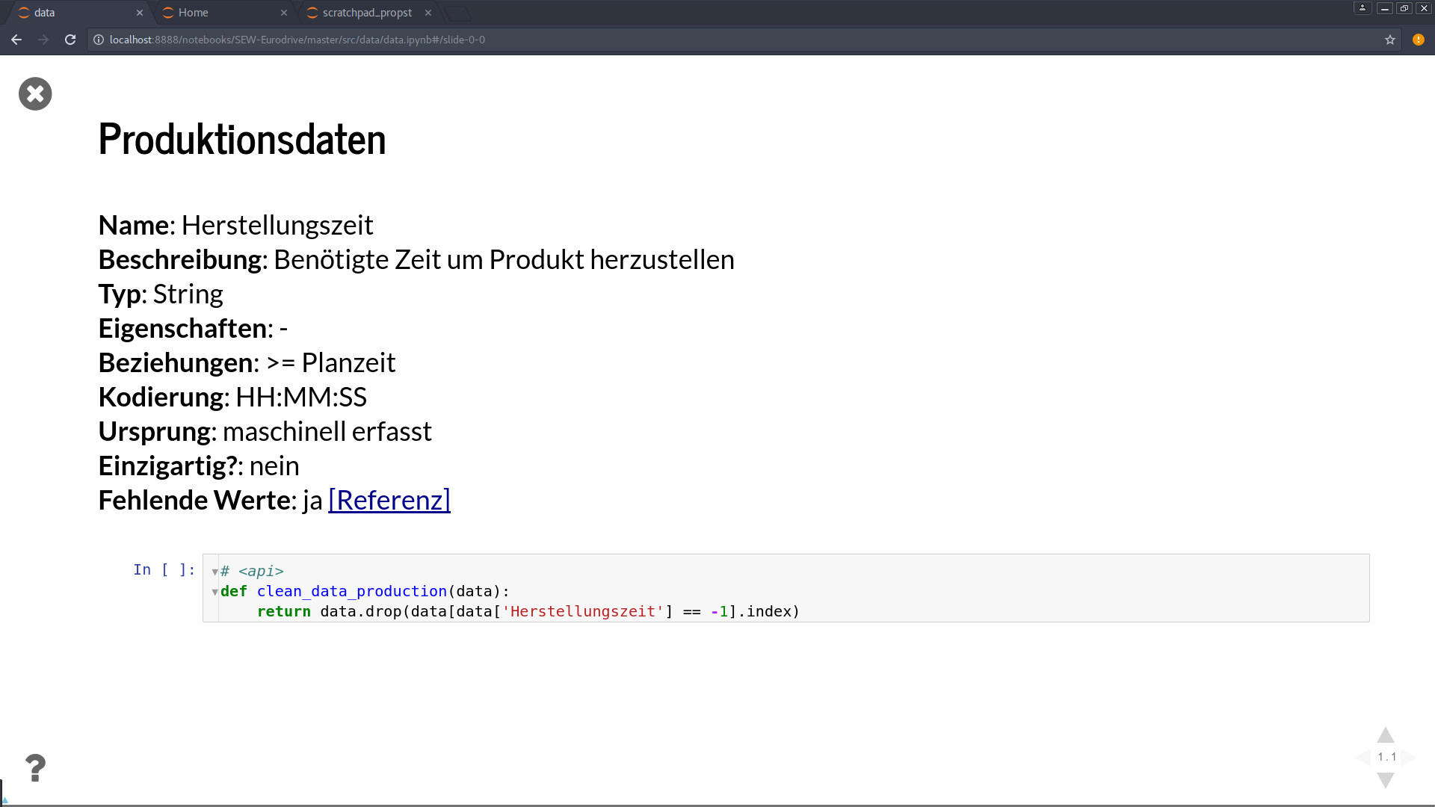

Slide 26
Auswahl des Models

Slide 27
Beispiel techn. Best Practices: Azure Cheatsheet
Domain-unabhängige, Datencharakteristik-bezogene techn. Empfehlungen

Slide 28
Welche Auswirkung hat das Business Understanding bzw die Domäne auf die Modellwahl ??
Zielstellung
Einflüsse
Regeln
Struktur
Prozesse
…
…
Parallelisierbarkeit
Anforderungen
(aus Anwendung)
Hohe Genauigkeit
Onlineverfahren
Gute Interpretierbarkeit
Hohe Robustheit
Verarbeitungskette
(Vorverarbeitung,
Algorithmen,
Evaluation
+ tech.Empfehlungen)
Methode 1
Methode 3
Methode 2
…
Notes:
- Manche Anforderungen sind bei gg. Zielstellung ausschließbar
Interpretierbarkeit u.U. wichtiger als 2% mehr Genauigkeit
Auswahl der Methode, Ableitung von interpretierbaren Ergebnissen
Z.B. häufig Regeln angefragt oder Zusammenhänge
Onlinealgorithmus

Slide 30
Bewertung

Slide 31
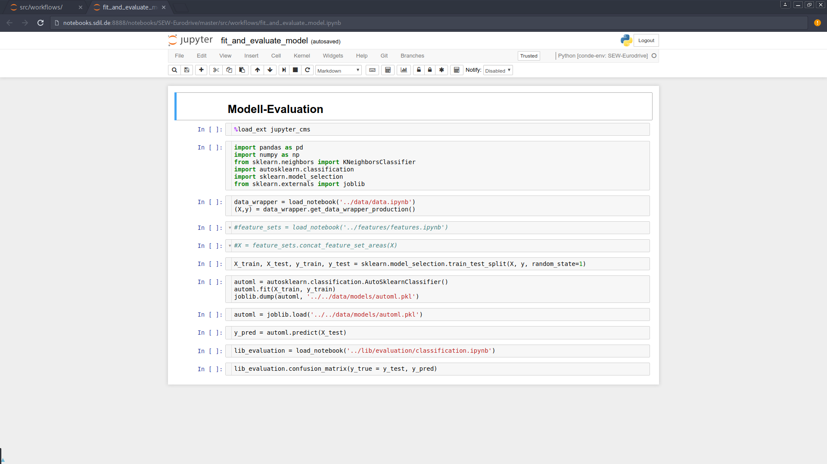

Slide 32







Versionskontrolle als Prozess- und Job-Tool
1h, 200cores,
0.5 TB
Markus
Julio

Slide 33
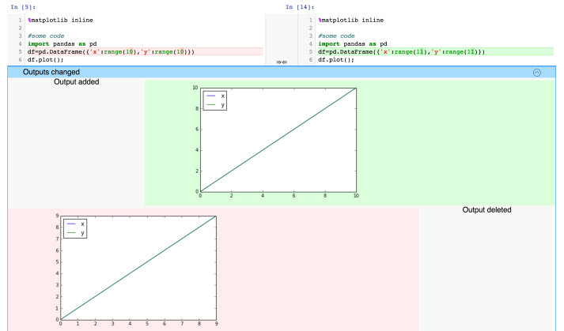
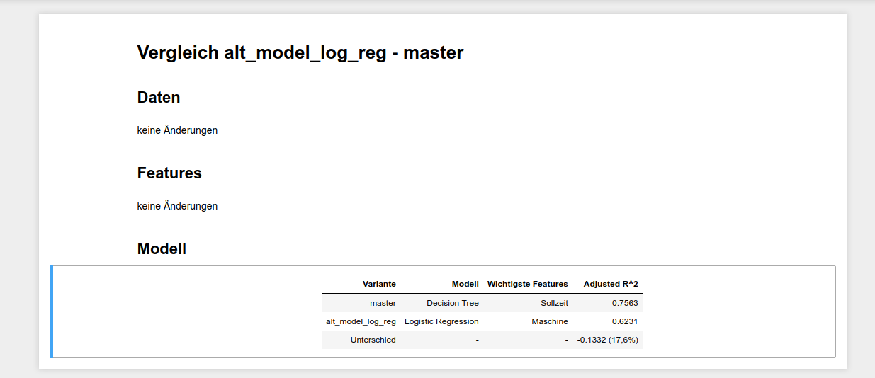

Slide 34
AUSBLICK

Slide 35
Methodisches Vorgehen
Befragung mehrerer Projekte/Zusammenstellung Best-Practices
(mittlerweise insgesammt 41 Projekte auf SDIL)
Entwurf von Mockups / Walkthroughs mit einzelnen Analytics Teams
Implementierung wichtiger Elemente als Notebook Extensions
Nutzerstudien im Labor
Einführung in reale Projekte

Slide 36
Features
Modulare Datenanalyse-”Kochbücher”
Bessere dezentrale Entwicklung durch einfach Versionierung
Vergleich von Analyticsmodellen
Scheduling definierter Versionen (Code/Daten) auf Big Data Systemen
Caching von Berechnungen zur Beschleunigung von Interaktiven Analysen
Hashing der Daten für klare “Data Citation” und Garantie der Integrität
…

Slide 37
Zusammenfassung und Schlussfolgerung
Data Scientist mögen keine Softwareentwicklung, haben aber die gleichen Probleme
SDI-X: Best-Practices für Smart Data Prozesse, Tools, Betrieb können mit notebook-basierten Ansatz umgesetzt werden
Versionskontrolle kann zur Nachvollziehbarkeit von Berechnungen und zur Modellselektion genutzt werden

Slide 38
Danke für IHRE Aufmerksamkeit
office@sdil.de

